Slide 1
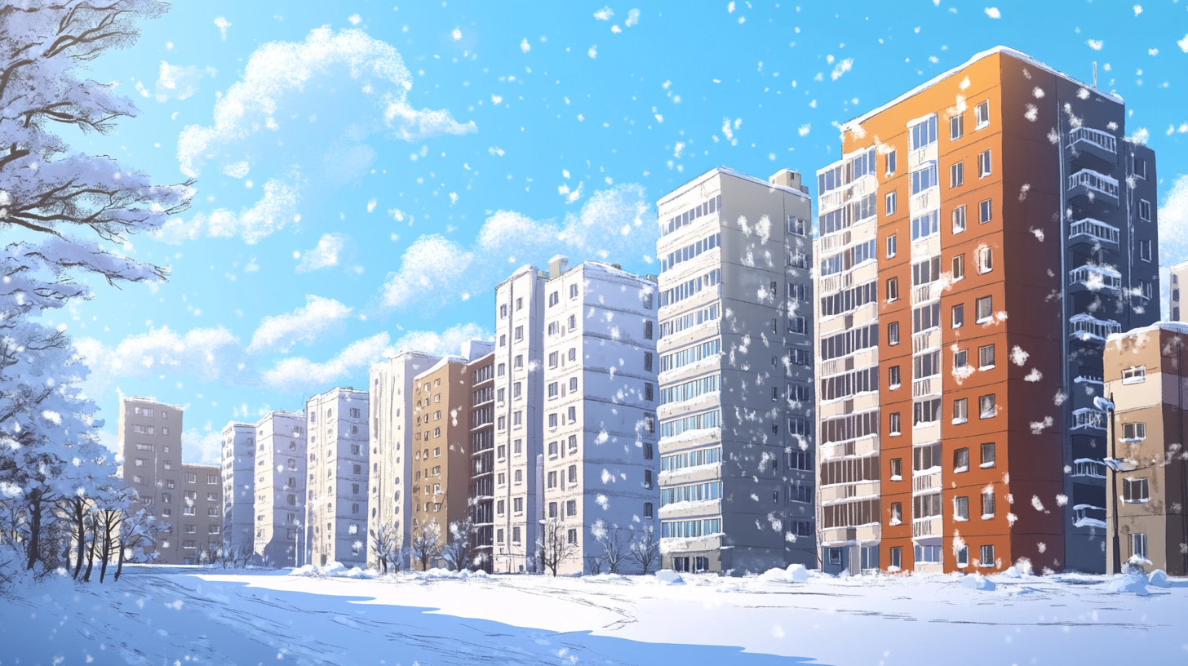

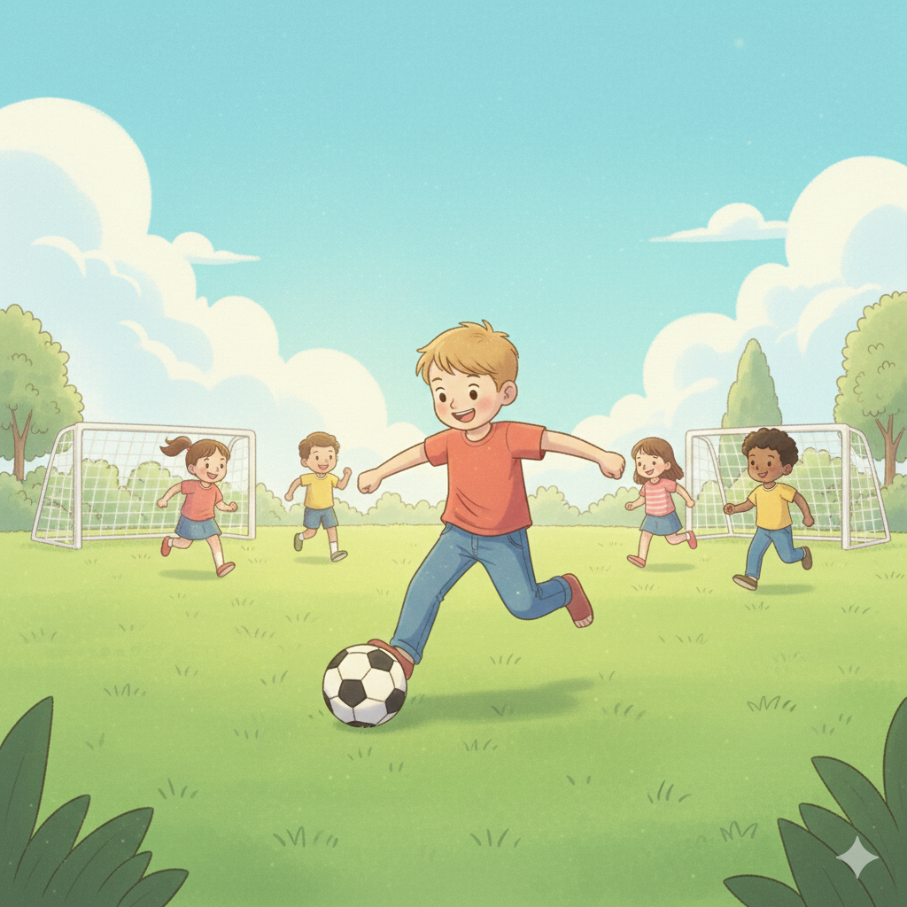
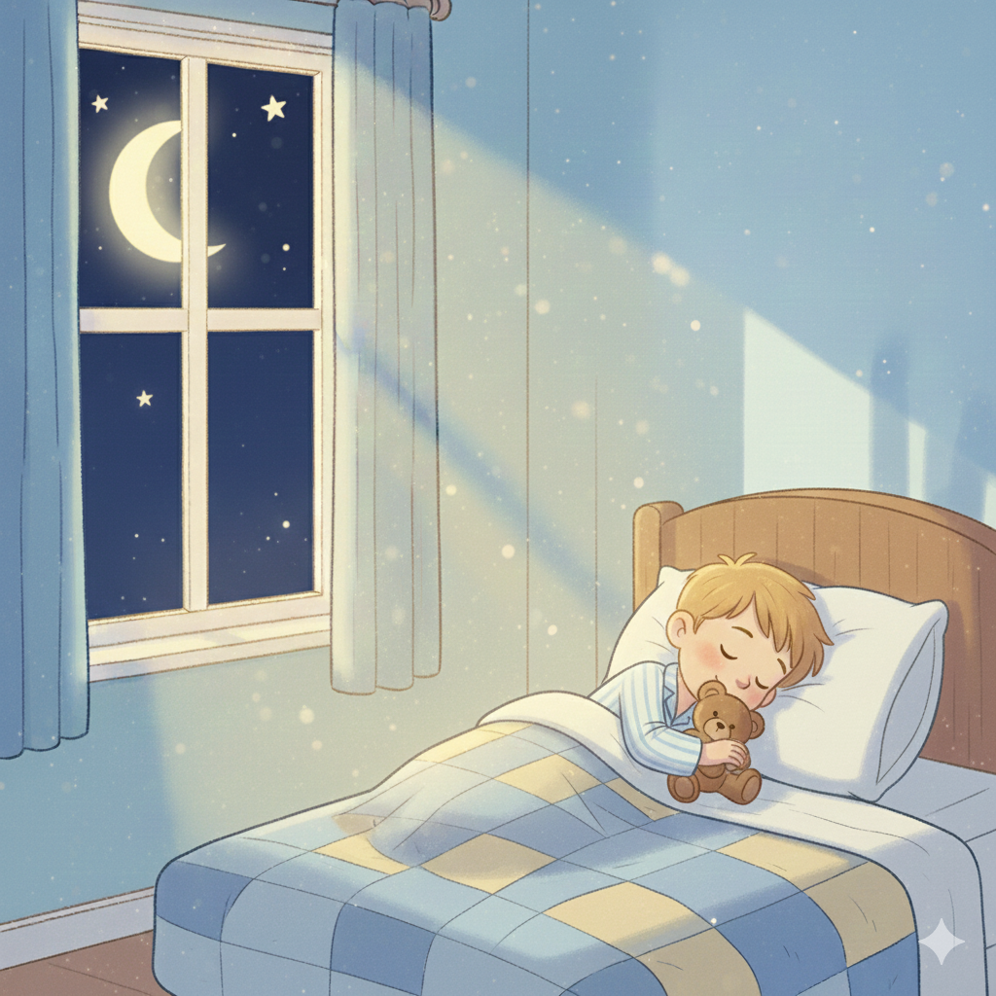

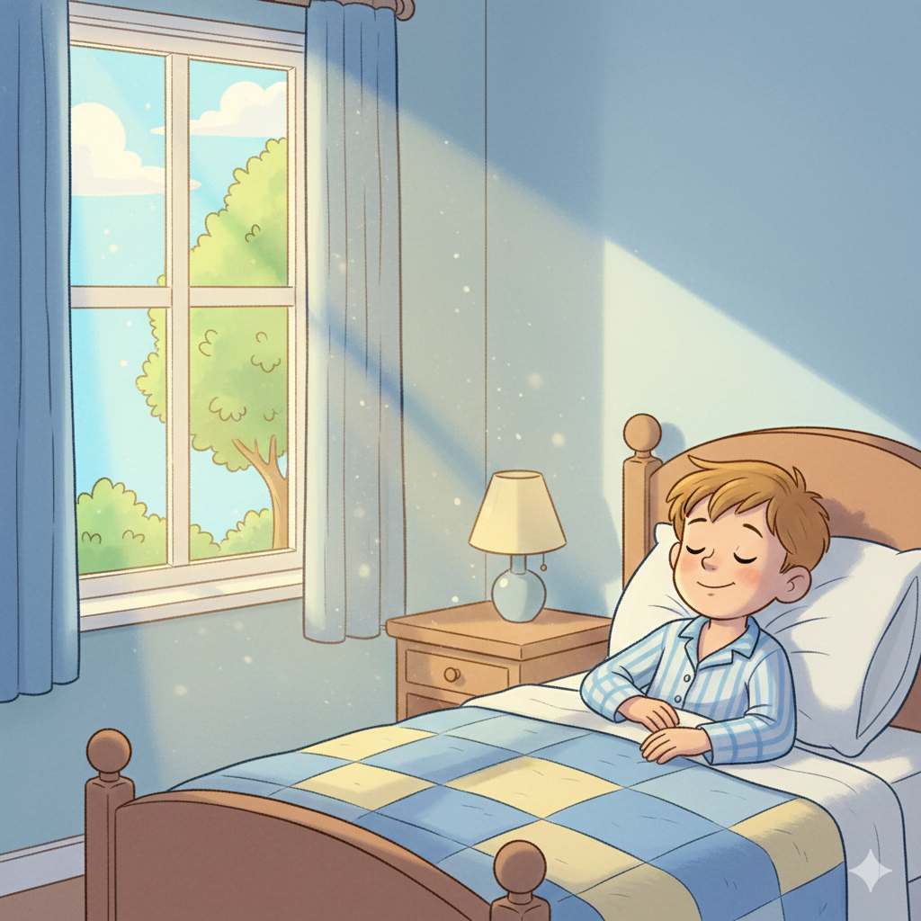
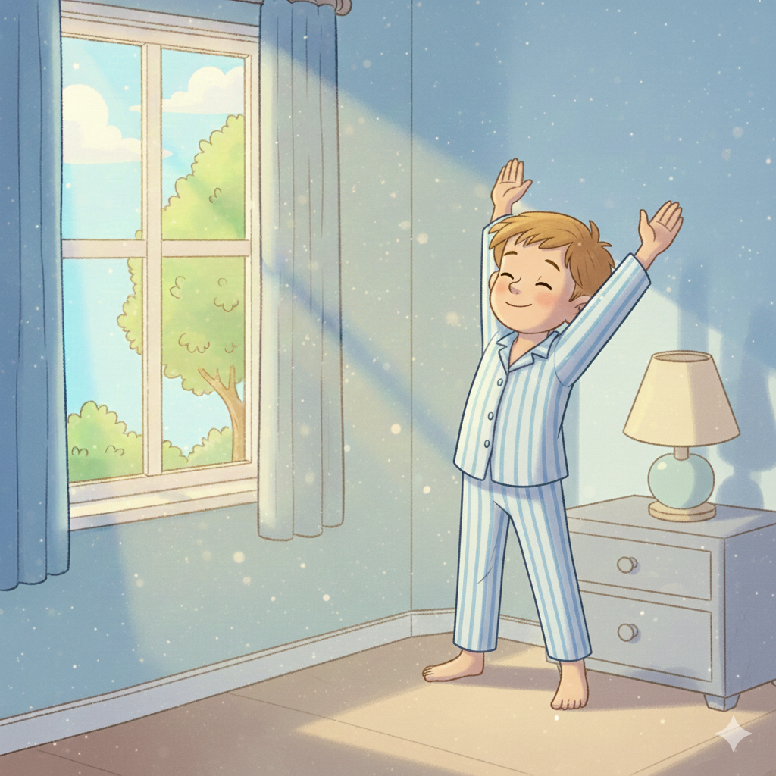
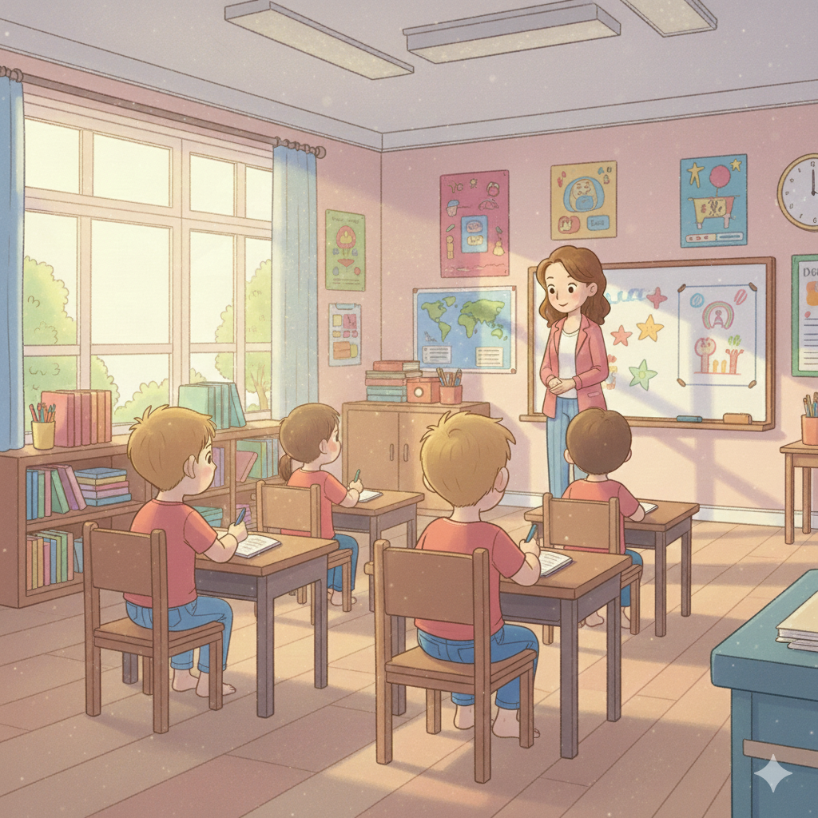

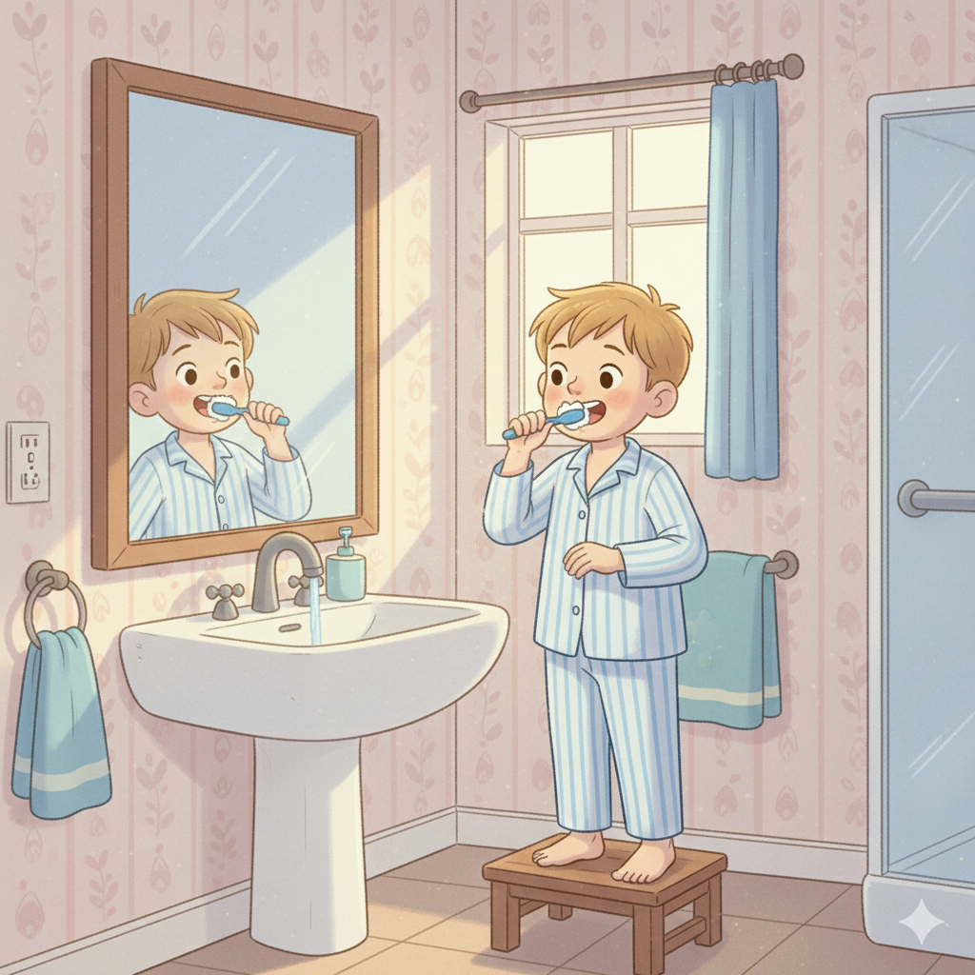

Після обіду Сашко грає у футбол.
Пізніше Сашко вечеряє з усією сім’єю.
Сашко робить зарядку.
Сашко чистить зуби.
Потім Сашко іде до школи.
Вранці Сашка розбудило сонце.
Коли настає ніч, Сашко лягає спати.

